Slide 1
KNN
양유진
유튜브 주소: https://youtu.be/LTKK_bJ3FIM

Slide 2
01 KNN이란?
02 실습(1) 얼굴 찾기
03 실습(2) 얼굴 식별(KNN 모델 사용)
04 실습2: 얼굴 식별(모델 사용O)

Slide 3
01 KNN이란?

Slide 4
KNN 정의
KNN(K-Nearest Neighbor): K – 최근접 이웃법
지도 학습 중 ‘분류’에 속하는 알고리즘
새로운 데이터가 들어왔을 때, 데이터 그룹 중 어떤 그룹에 속하는지 분류해주는 알고리즘
새로운 데이터와 기존 데이터 비교하여 가장 유사하게 판단된 기존 데이터로 분류함.
Ex) 이미지 분류, 음악 장르 분류 등

Slide 5
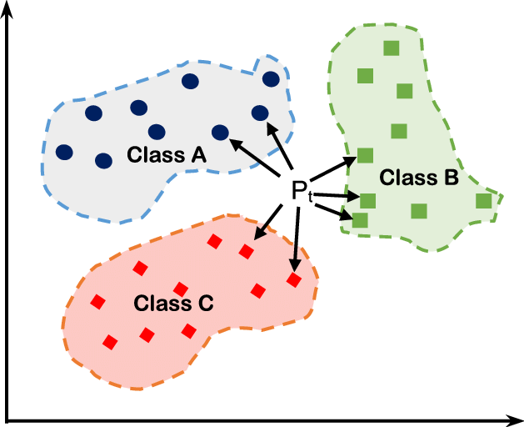
KNN 단계
[1단계] 새로운 데이터와 가장 인접한 데이터 k개 선정
[2단계] k개의 데이터가 가장 많이 속한 분류 선택
1) k 값 너무 작은 경우:
데이터 하나의 영향력 높아짐 → overfitting 발생
2) k 값 너무 큰 경우:
분류 경계면 단조로워짐 → underfitting 발생
(출처: https://www.researchgate.net/figure/Example-on-KNN-classifier_fig1_331424423)

Slide 6
KNN 장/단점
[장점]
1. 보통 높은 정확도
2. 가장 가까운 상위 k개의 데이터만 활용
→ 오류 데이터 비교 대상에서 제외
→ 오류 데이터가 결과에 영향 끼치지 않음
3. 기존 데이터 기반 → 데이터에 대한 가정 없음 → 구현 간단함
[단점]
1. 새로운 데이터와 기존의 모든 데이터 비교
→ 데이터 많을수록 처리시간 증가
→ 속도 느려짐
2. 데이터량과 메모리 사용량 비례
→ 고용량 메모리 필요로 함.
3. 차원(벡터) 크기 큰 경우, 변수간 거리 멀어짐
→ 정확도 감소

Slide 7
02 실습(1)

Slide 8
실습환경
1. 아나콘다(Anaconda) prompt 설치링크
2. Python (3.9.5) 버전변경
3. 설치해야 할 모듈 설명 링크
conda install [모듈이름]
face_recognition [필수]
4. Github 코드 (examples)

Slide 9
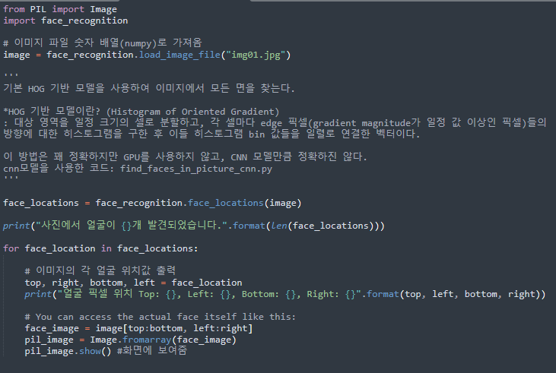
사진 속 얼굴 찾기 (1) 코드
이미지 로드(숫자배열로)
얼굴 위치값 찾기
Numpy배열 → 이미지로 변환

Slide 10
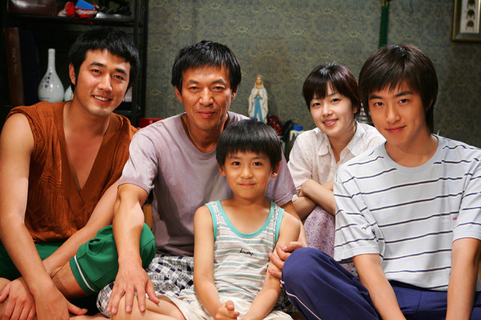
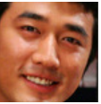

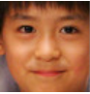
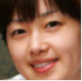
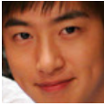
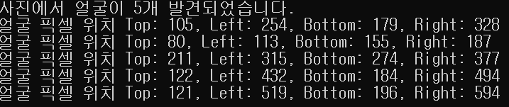
사진 속 얼굴 찾기 (2) 결과
[img01.jpg]

Slide 11
03 실습(2)

Slide 12
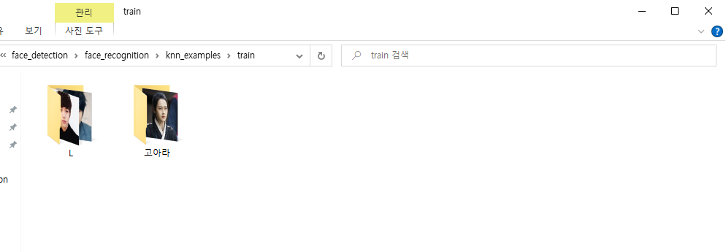
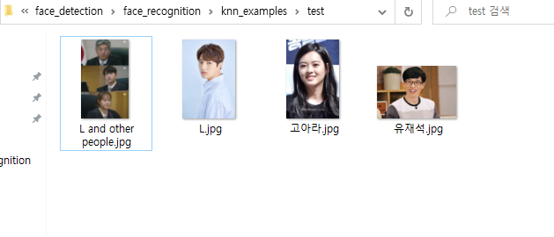
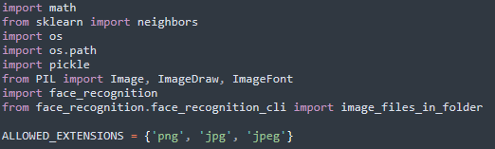
사진 속 얼굴 분류 (KNN 모델사용) (1) Labeling&코드_import
[Labeling]
[TEST]

Slide 13
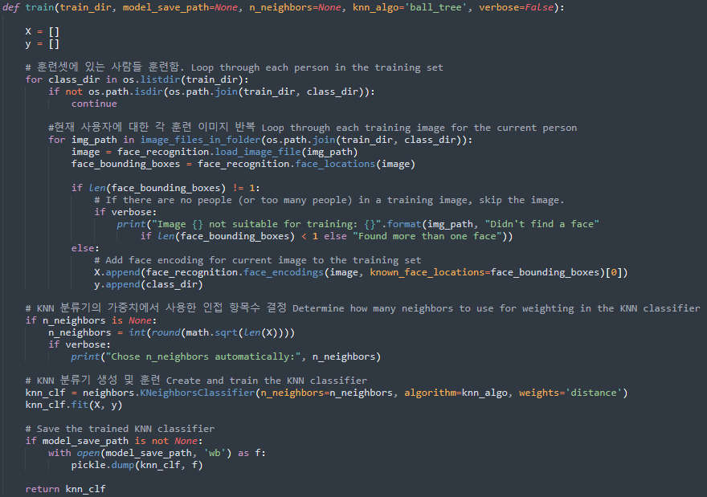
사진 속 얼굴 분류 (1) 코드_train함수
훈련 자료가 있는 디렉토리
knn 모델 경로
K값: 가중치 부여할 인접값 수
return: 훈련 디렉토리 내의 파일 이름
경로 생성(train_dir/class_dir)

Slide 14
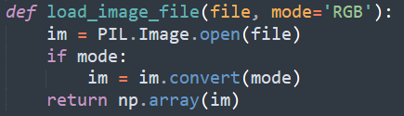
사진 속 얼굴 분류 (1) 코드_train함수
[문자].(jpg/jpeg/png) 형태 찾으면 그 이름 반환
face_recognition_cli.py
얼굴 위치값(top, right, bottom, left) 반환
Open한 이미지 파일을 numpy array 형태로 return
api.py

Slide 15
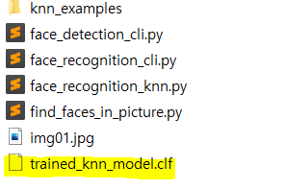
사진 속 얼굴 분류 (1) 코드_train함수
리스트X 길이의 제곱근 반올림한 값(정수형)
KNN 분류기 생성
KNN 분류기 훈련

Slide 16
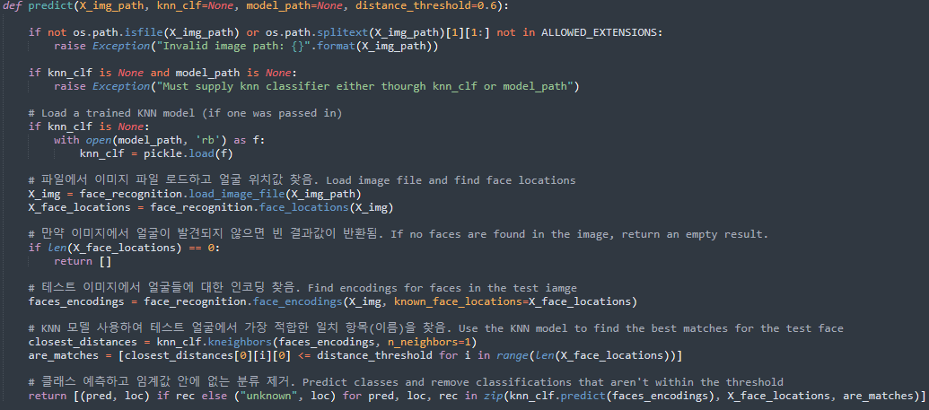
사진 속 얼굴 분류 (2) 코드_predict함수
테스트 셋 경로
knn 분류기 객체
훈련된 KNN 모델 경로
얼굴 분류 임계값
값이 클수록 잘못 분류할 가능성이 커짐

Slide 17
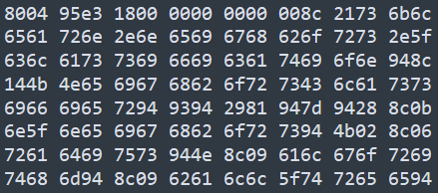
사진 속 얼굴 분류 (2) 코드_predict함수
샘플 거리 계산. index 반환함
trained_knn_model.clf 中 일부

Slide 18
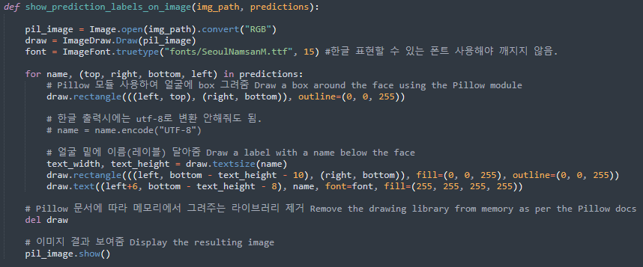
사진 속 얼굴 분류 (3) 코드_show_prediction_labels_on_image 함수
(test 데이터 경로, 예측 결과)

Slide 19
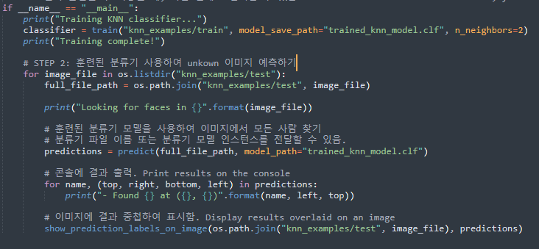
사진 속 얼굴 분류 (4) 코드_main

Slide 20
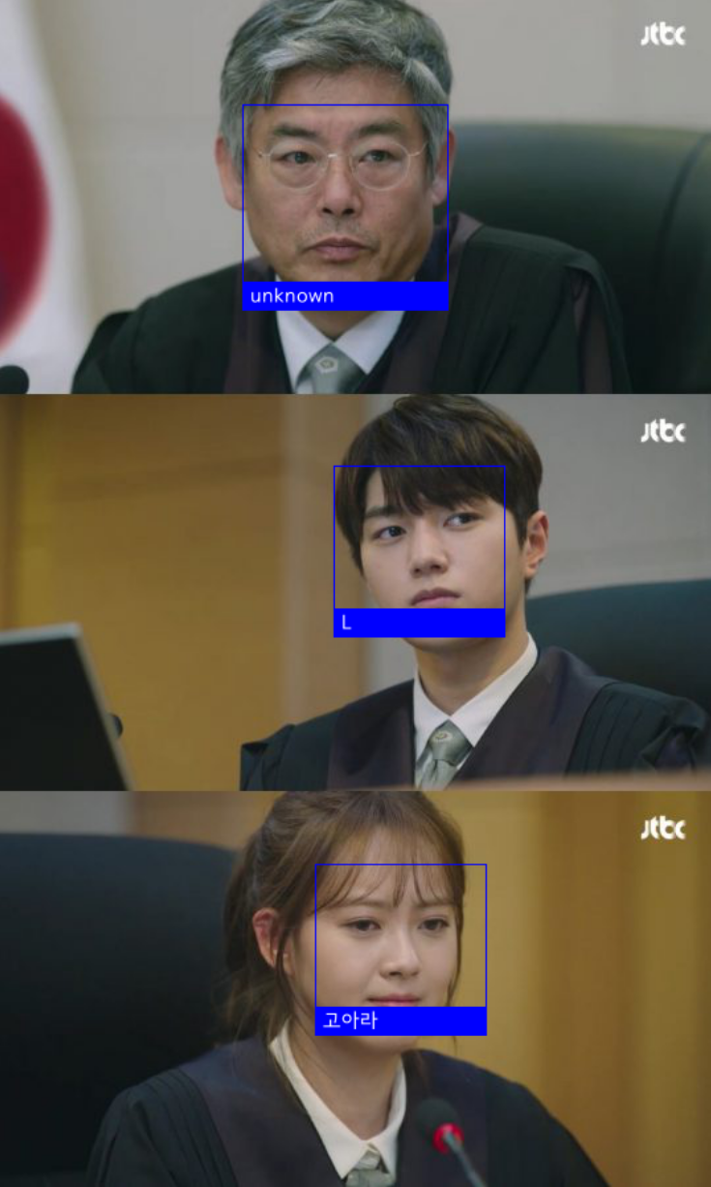
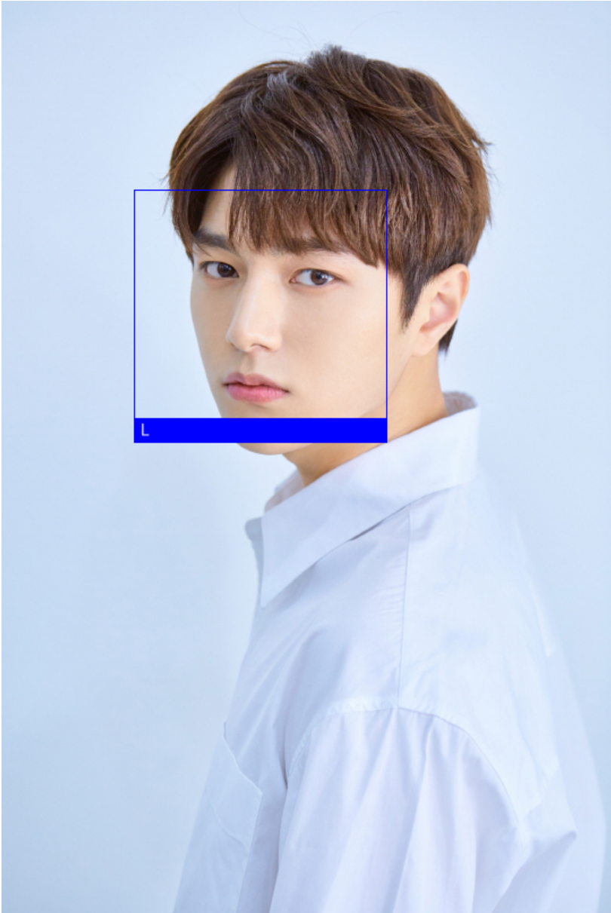
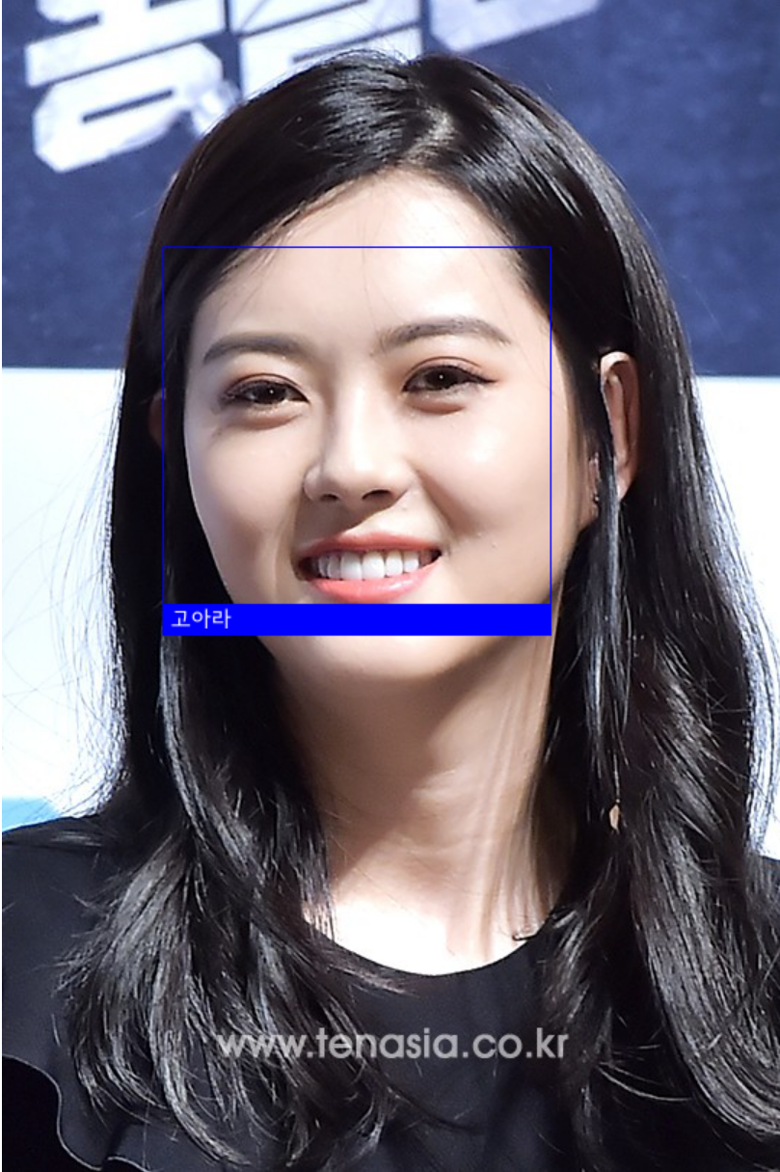
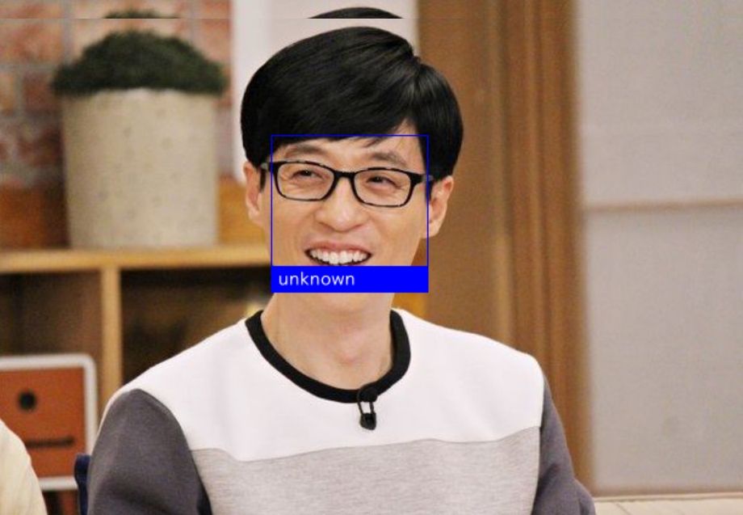
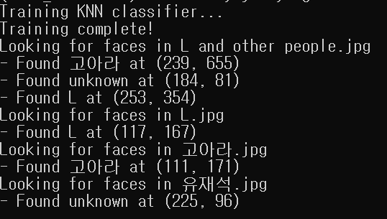
사진 속 얼굴 분류 (모델사용O) (2) 결과

Slide 21
감사합니다

